Slide 1
АДВЕНТ-КАЛЕНДАРЬ ПО НАЛОГОВОЙ ГРАМОТНОСТИ
Направление практики: Финансовое просвещение детей и молодежи
Наименование субъекта: Республика Крым
Авторы практики: МБОУ «Мельничновская СШ» Белогорского района,
Кириенко Ольга Александровна, заместитель директора по УВР, учитель начальных классов,
+79788079387, kirienko687@mail.ru
Эсатова Эльвина Рустемовна, учитель истории и обществознания,
Абдурапиева Лейла Исмаил кызы, учитель русского языка.

Slide 2
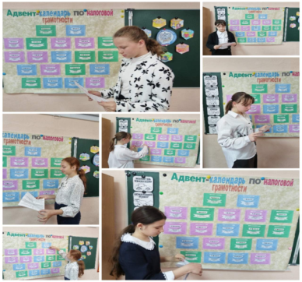
АДВЕНТ-КАЛЕНДАРЬ ПО НАЛОГОВОЙ ГРАМОТНОСТИ
Цель практики:
формирование у обучающихся начальной, основной и средней школы налоговой грамотности и налоговой культуры, ответственной гражданской позиции,
развитие личности, формирование правильных ценностных установок и жизненных ориентиров,
а также повышение налоговой культуры педагогов и родителей
Краткое описание практики: адвент-календарь содержит распределенные по тематическим дням задания, разработанные творческой группой педагогов на каждый день, запечатанные в конвертах, предназначенные как для индивидуального, так и для группового выполнения.

Slide 3
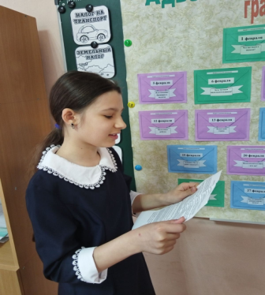
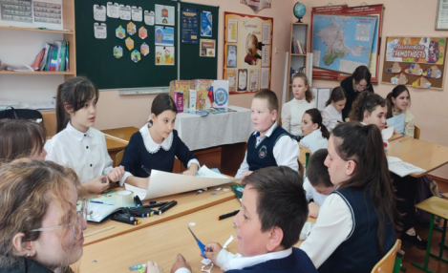
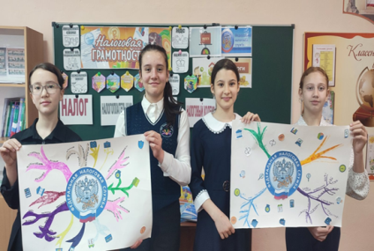
Задания разработаны в форме игр, кроссвордов, интерактивных задач, заданий по составлению ментальных карт, разработки буклетов и творческих материалов.
Все это позволяет учащимся усвоить новые знания, необходимые в повседневной жизни, расширить кругозор, проявить креативность, самостоятельность, активность и творчество.
В завершение работы с адвент–календарем учащиеся выполняют комплексное задание на применение знаний по налоговой грамотности, формулируют правила, обеспечивающие налоговую безопасность семьи.
Дидактический материал, метальные карты, буклеты обучающиеся используют среди знакомых и близких для распространения знаний по налоговой грамотности.

Slide 4
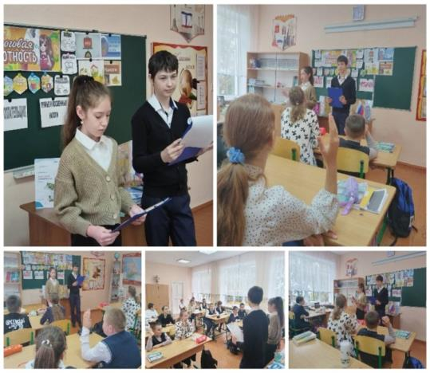
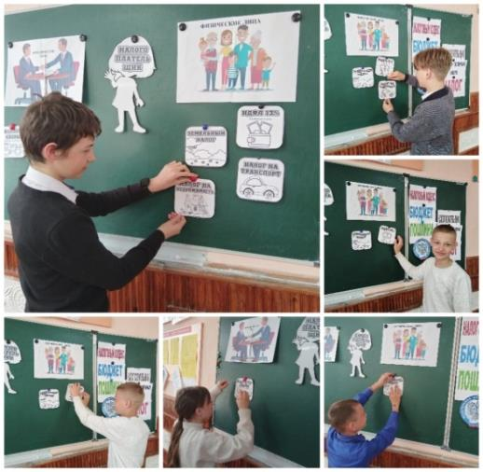
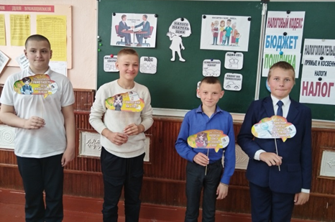
Ключевые положения данной практики
Посредством активных и интерактивных заданий, которые выполняются в соответствии с датами в адвент-календаре, у обучающихся:
формируется представление о налогах, их видах, влиянии на качество жизни граждан;
формируется представление о роли налоговых органов в жизни государства; осуществляется знакомство школьников с профессией налоговика;
осуществляется знакомство с положениями основного документа, регулирующего отношения в сфере налогообложения – Налогового кодекса РФ;
акцентируется внимание учащихся на налогах, уплачиваемых гражданами, на объектах и плательщиках, налоговых льготах, формируются навыки проведения расчетов налогов, доходов после их уплаты;
приобретаются навыки работы с цифровыми сервисами Федеральной налоговой службы для физических лиц;
развивается экономическое мышление финансово-грамотного, отвечающего за свои решения гражданина.

Slide 5
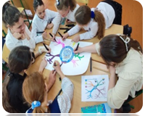
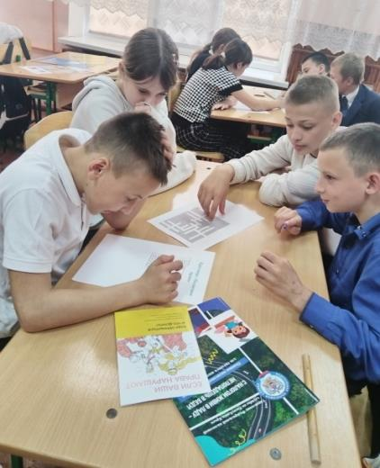
Технологии, применяемые при реализации практики:
адвент-календарь;
игровые (командные игры: при выполнении заданий адвент-календаря учащиеся выступают в качестве различных участников налоговых отношений);
здоровьесберегающие технологии;
проектные (ежедневная, поэтапная деятельность по достижению поставленной цели при формировании финансовой и налоговой грамотности);
проблемное обучение;
перспективно-обучающее обучение;
технология проведения коллективных творческих дел;
технологии творческого и креативного мышления (интеллект-карты).
Педагогические приемы и методы, используемые при реализации практики:
метод активного обучения;
использование цифровых ресурсов;
включение соревновательного духа в учебную деятельность;
поиск и принятие решений при выполнении заданий по адвент-календарю;
творческие задания (создание Сказки о финансах, Памятки о налогах);
наглядный, практический, проектный метод;
сотрудничество с родителями.

Slide 6
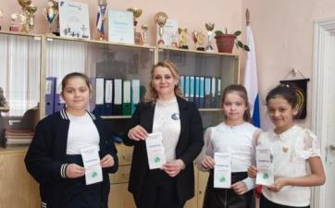
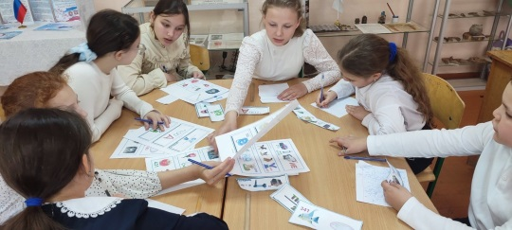
Преимущество практики:
коллективом учителей разработаны разнообразные задания по налоговой грамотности;
возможность моделировать различные методы, формы при работе с адвент-календарем; временные рамки и возраст участников; использовать различные технологии при составлении адвент-календаря;
эффективное диалогическое сотрудничество: педагог – обучающиеся – родители;
повышение финансовой и налоговой грамотности педагогов в процессе разработки заданий адвент-календаря;
обеспечение единства учебной и воспитательной деятельности не только на уроках, но и во внеурочной деятельности, формирования у обучающихся ценностных установок и социально значимых качеств личности – основ российской гражданской идентичности, гражданской позиции, представления о человеке как члене общества, о правах и ответственности, готовности к саморазвитию, мотивации к познанию и обучению, формирование налоговой культуры;
использование учебных пособий по налоговой грамотности для младшей, основной и средней школы, подготовленных коллективом авторов – сотрудников Управлением Федеральной налоговой службы России по Республике Крым под общей редакцией руководителя УФНС России по Республике Крым Р.Б. Наздрачёва, занявших 1-е место на Всероссийском конкурсе учебных пособий по налоговой грамотности.

Slide 7
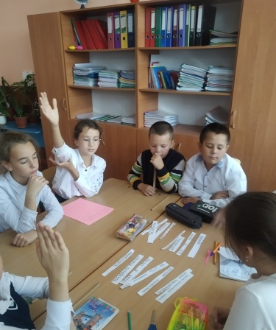
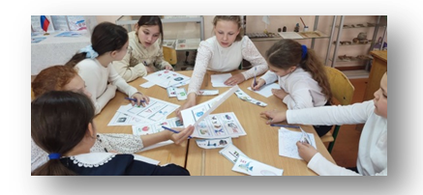
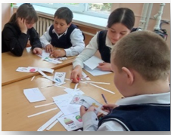
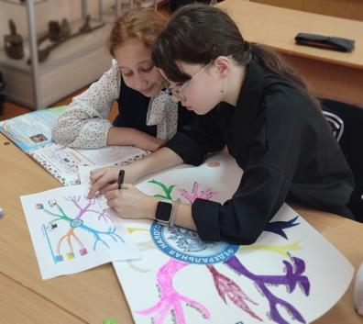
Благодаря работе с календарем дети учатся быть инициативными в выборе интересующего их вида деятельности, проявляют самостоятельность, активность и творчество

Slide 8
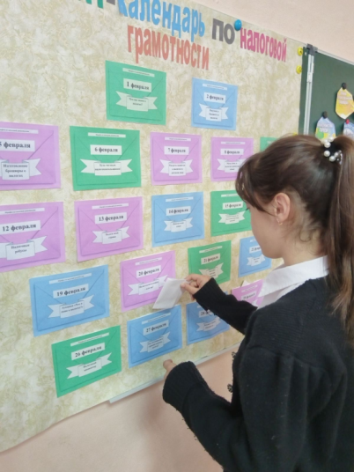
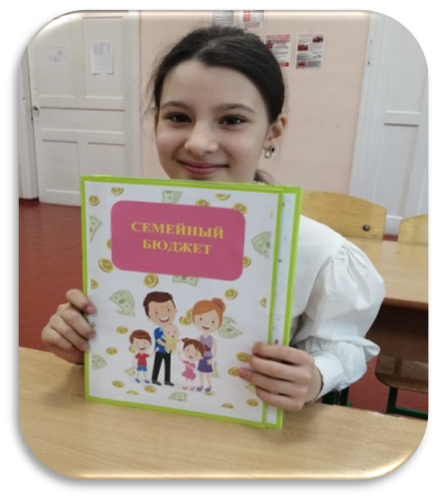
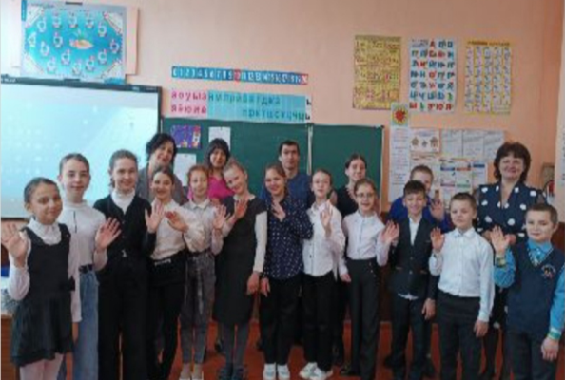
Дети, через ежедневное выполнение заданий по адвент-календарю, не только на уроках, но и во внеурочной деятельности:
приучаются к разумному использованию своих средств;
при этом понимая, что уплата налогов и сборов является одной из основных конституционных обязанностей человека и гражданина РФ;
начинают ценить труд родителей, понимать значимость экономии бюджета;
начинают понимать, что НАЛОГИ ИДУТ НА ВСЕОБЩЕЕ БЛАГОЕ ДЕЛО!

Slide 9
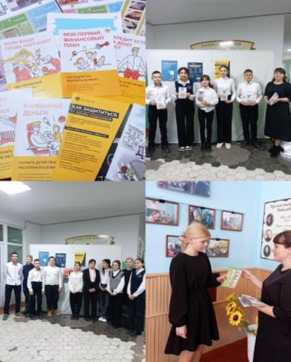
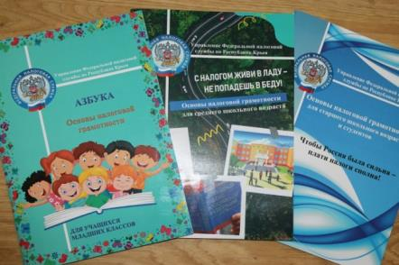
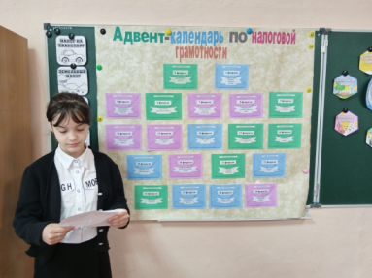
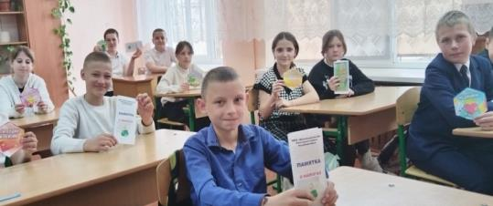
Наши результаты
Учащиеся и родители делятся полученными знаниями о налогах и льготах по ним с членами семьи, родственниками, друзьями, знакомыми, что обеспечивает мультипликационный эффект – все большее вовлечение участников в процесс повышения налоговой грамотности.
Учащиеся стали победителями и призерами регионального Марафона по налоговой грамотности для школьников «Наши налоги – достойное будущее страны!» в 2022, 2023 годах.
В 2023 году опыт работы представлен на региональном конкурсном мероприятии для педагогов – «Марафон по налоговой грамотности «Наши налоги – достойное будущее страны!» победитель Марафона.
В 2024 году опыт работы представлен на республиканском семинаре «Финансовая грамотность детей и молодежи как актуальная задача современного образования» для руководителей и педагогических работников образовательных организаций Республики Крым, реализующих программы по финансовой грамотности.

Slide 10
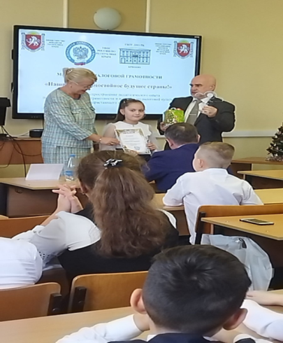
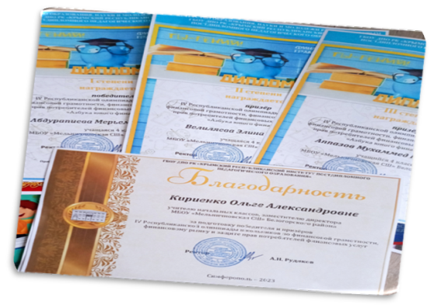
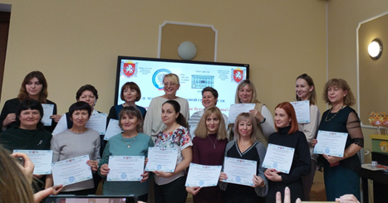
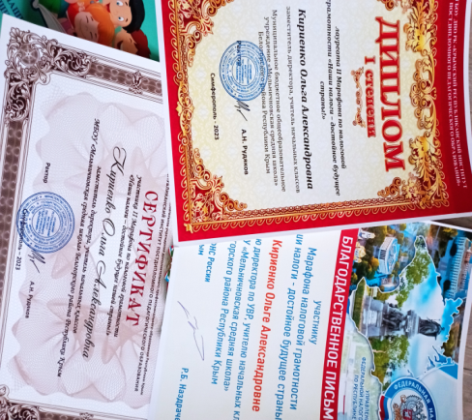
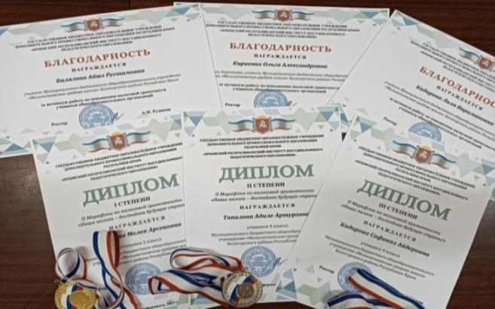
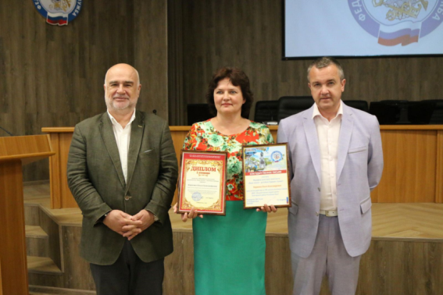
Результат реализации педагогической практики

